Slide 1
PDFBOX & iTEXT
2021.01.25 DDIT
1조
박세현, 원정훈,
최희수, 윤지혜

Slide 2
INDEX
PDFBOX(Apache)
iTEXT
PDFBOX 정의
iTEXT 정의
PDFBOX 관련 사이트
iTEXT 관련 사이트
PDFBOX 다운로드 방법
iTEXT 다운로드 방법
PDFBOX 사용법
iTEXT 사용법
예제 프로그램 구현
텍스트형 PDF
이미지형 PDF
텍스트 한글형 PDF
PDF파일에서 콘텐츠 불러오기
예제 프로그램 구현
텍스트형 PDF
텍스트 한글형 PDF
테이블 생성 PDF
텍스트+이미지형 PDF

Slide 3

PDFBOX 정의
PDF 문서 작업을 위한 오픈 소스 Java 도구
PDF 문서 생성, 기존 문서 수정, 문서에서 글자를 추출 할 수 있음.
2020.12.19 Apache PDFBox 2.0.22 버전이 출시
PDFBOX란 ?

Slide 4
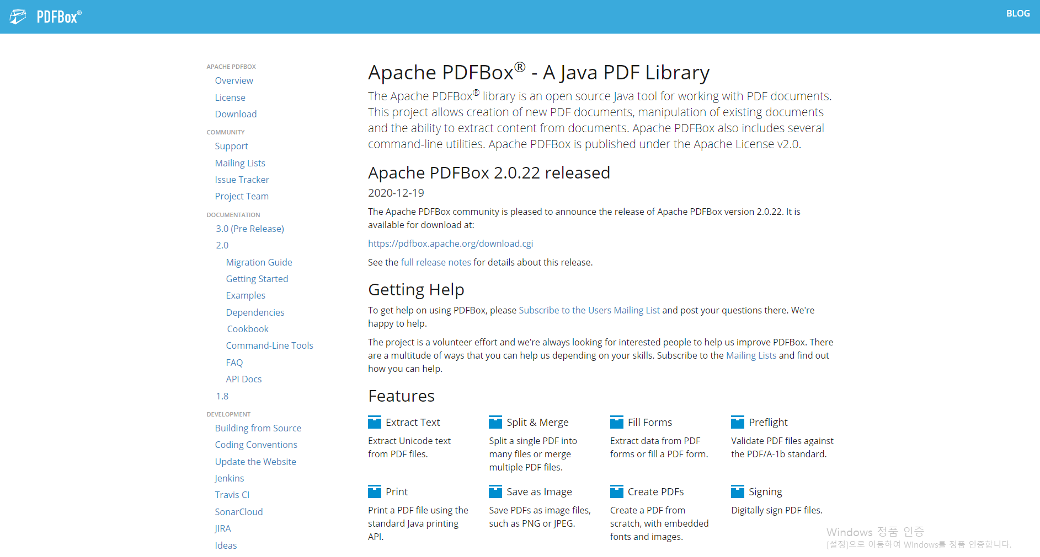
PDFBOX 관련 사이트
#홈페이지
https://pdfbox.apache.org/

Slide 5
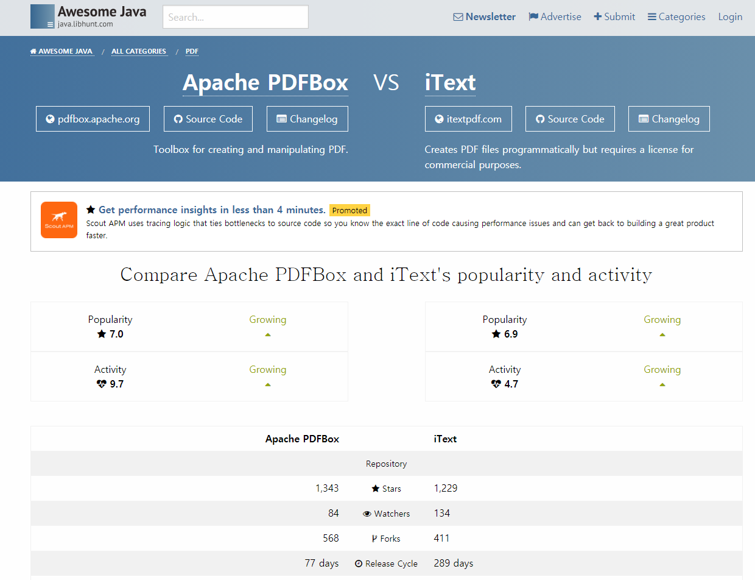
PDFBOX 관련 사이트
#PDF 생성
툴 비교
https://java.libhunt.com/compare-apache-pdfbox-vs-itext

Slide 6
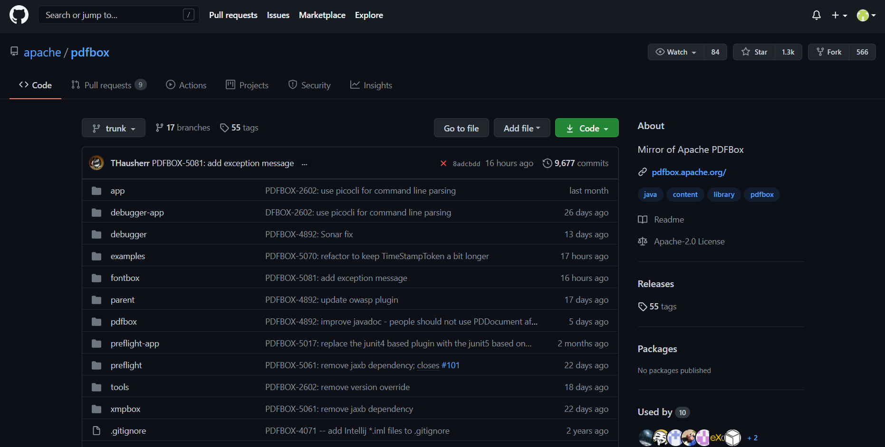
PDFBOX 관련 사이트
#github을 통한 Sourse Code 교환
https://github.com/apache/pdfbox

Slide 7
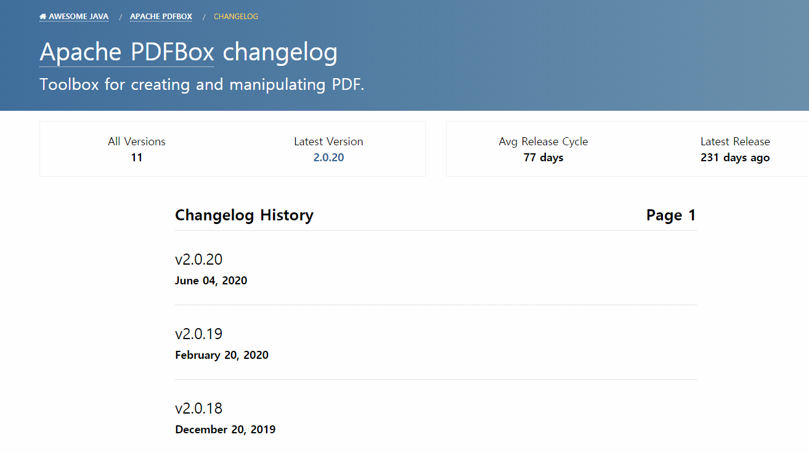
PDFBOX 관련 사이트
#PDFBox 연역
https://java.libhunt.com/apache-pdfbox-changelog

Slide 8
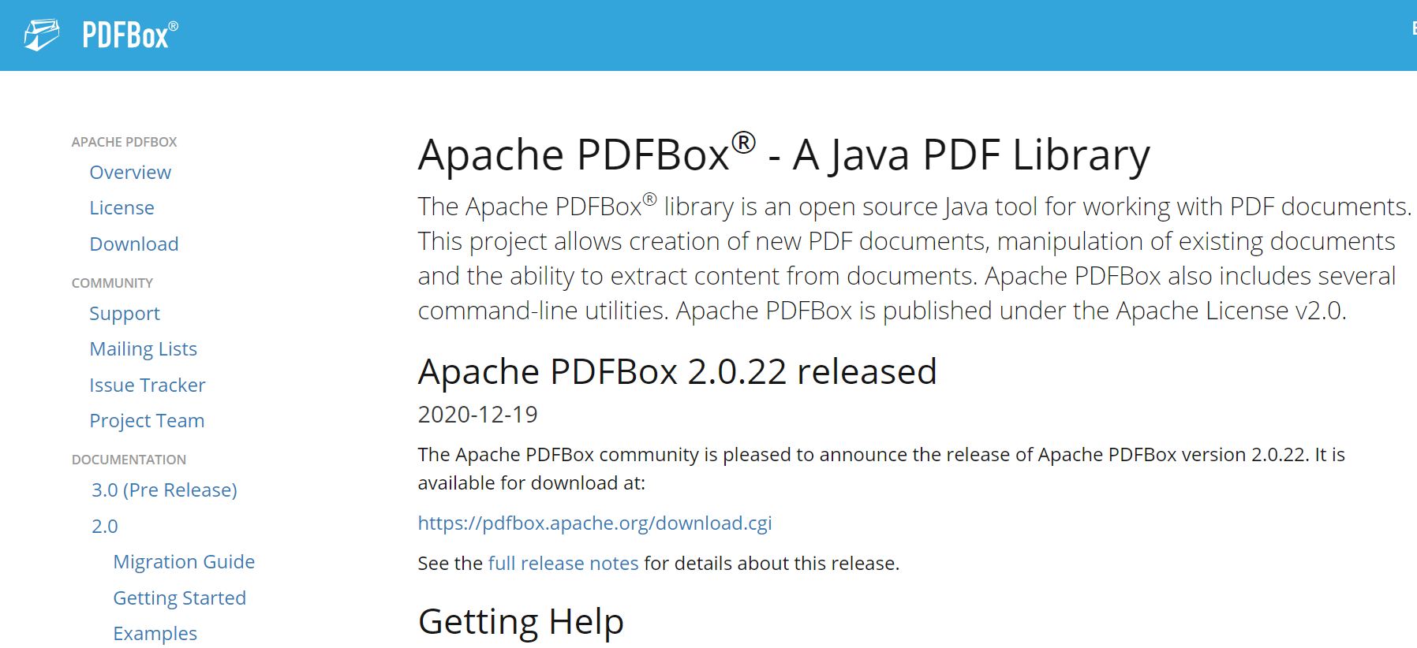
PDFBOX 다운로드 방법
홈페이지
Download 클릭

Slide 9
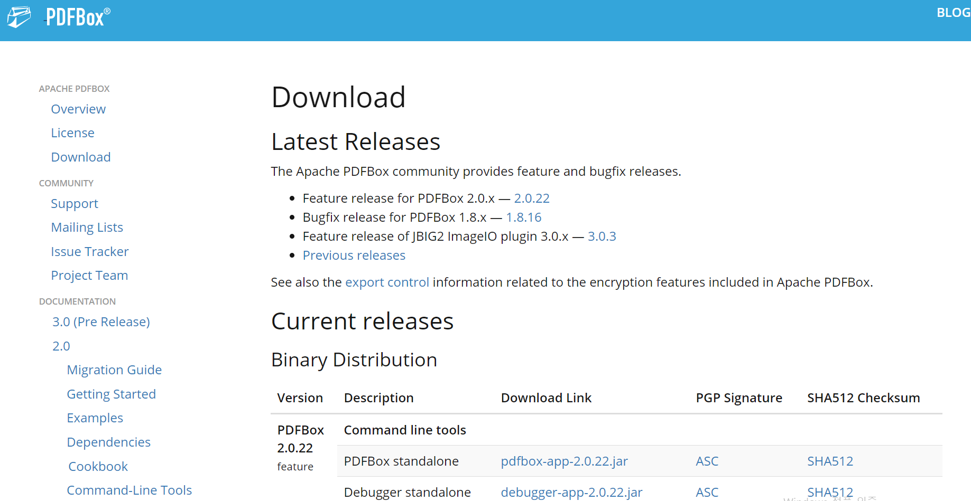
PDFBOX 다운로드 방법
홈페이지
Download 클릭
pdfbox-app-2.0.22.jar
파일 다운로드

Slide 10

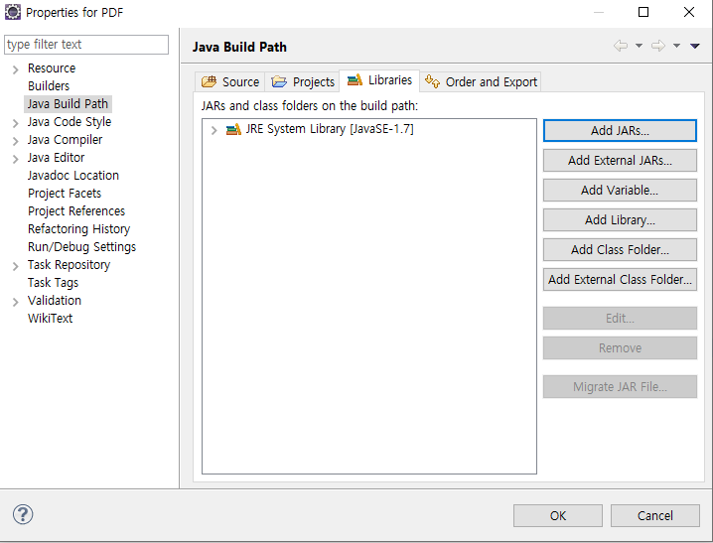
PDFBOX 사용법
다운로드 받은 파일 찾기
해당 프로젝트를 우클릭 한 뒤 Properties 클릭
Libraries 탭에서
AddExternal JARs… 를 클릭

Slide 11
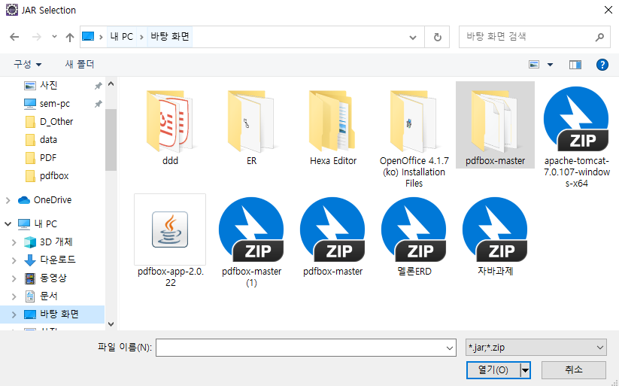
PDFBOX 사용법
다운로드 받은 파일 찾기
해당 프로젝트를 우클릭 한 뒤 Properties 클릭
Libraries 탭에서
AddExternal JARs… 를 클릭
jar 파일을 선택

Slide 12
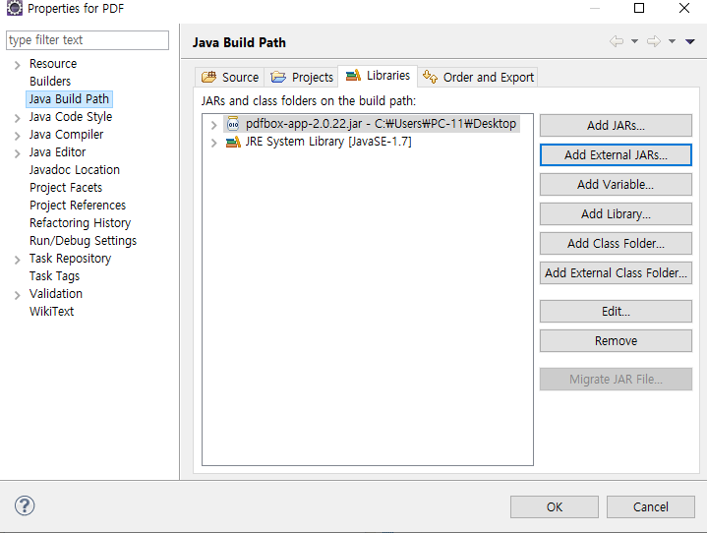
PDFBOX 사용법
다운로드 받은 파일 찾기
해당 프로젝트를 우클릭 한 뒤 Properties 클릭
Libraries 탭에서
AddExternal JARs… 를 클릭
jar 파일을 선택
PDFBOX 라이브러리 추가 완료

Slide 13
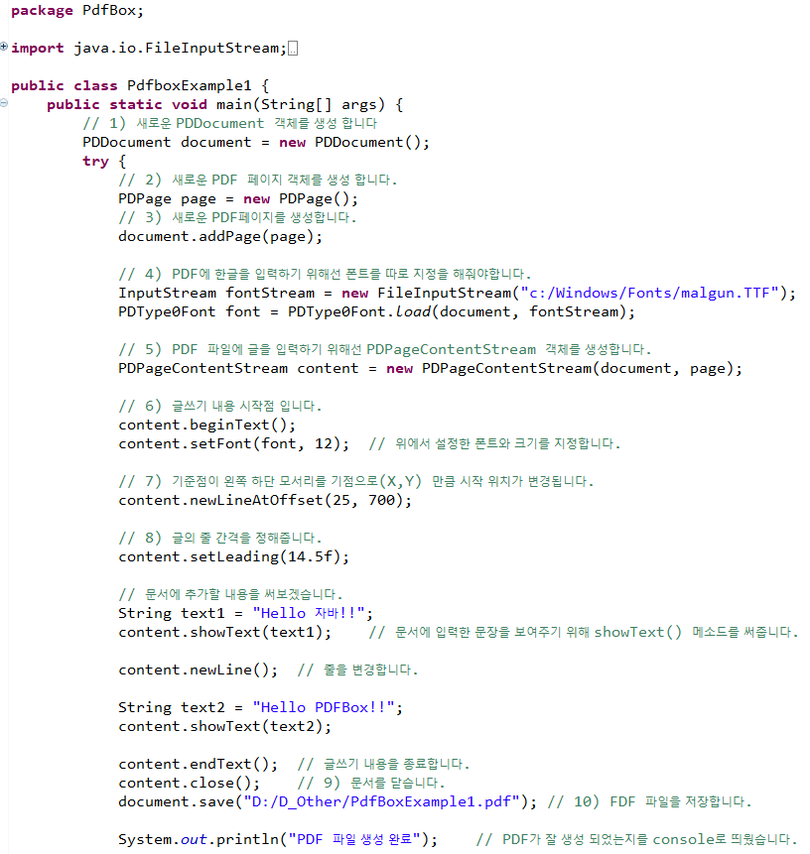
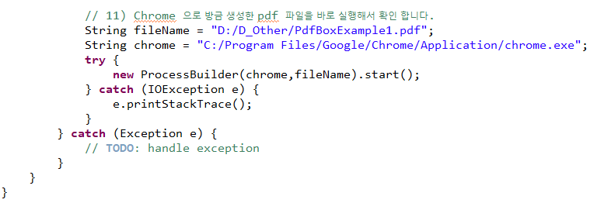
PDFBOX 생성 소스 1

Slide 14
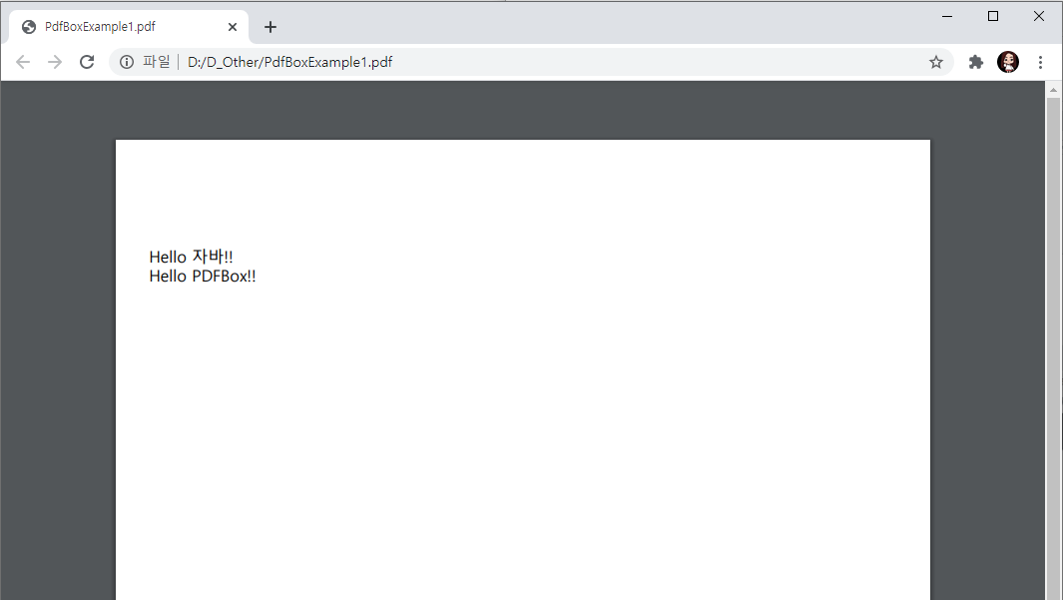
PDFBOX 예시 2

Slide 15
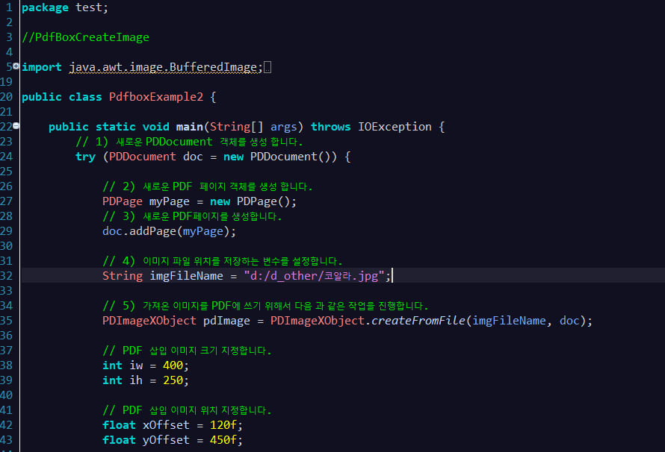
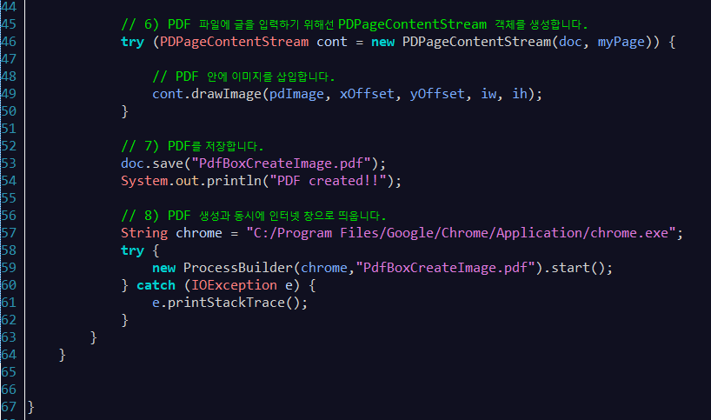
PDFBOX 생성 소스 2

Slide 16
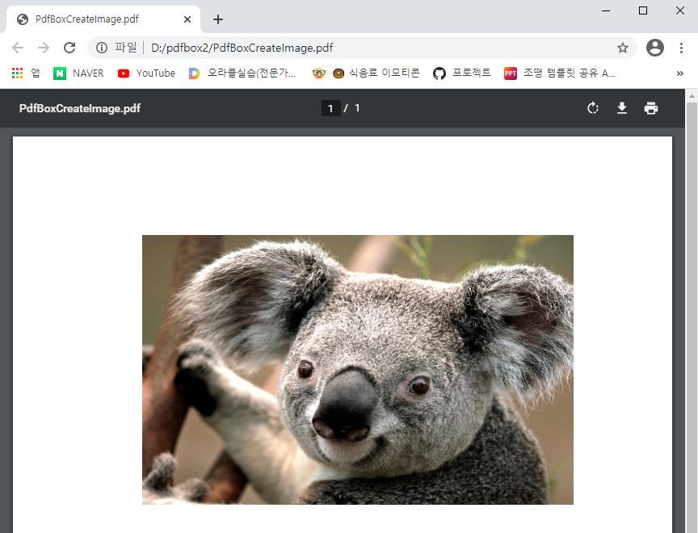
PDFBOX 예시 2

Slide 17
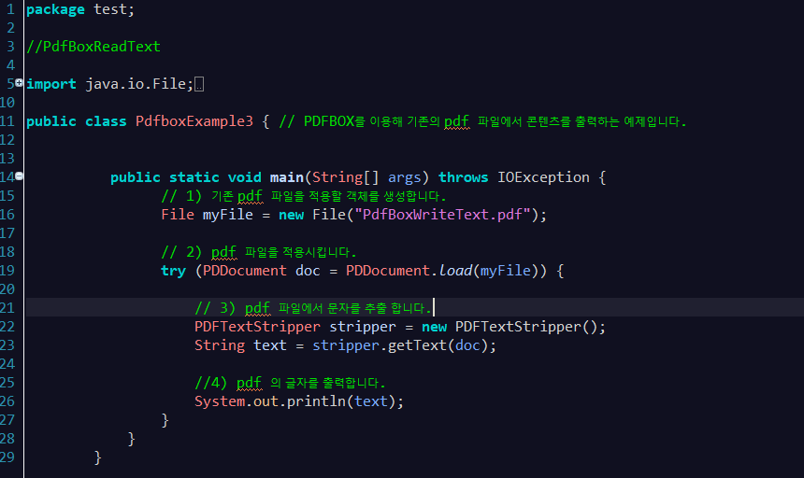
PDFBOX 생성 소스 3

Slide 18
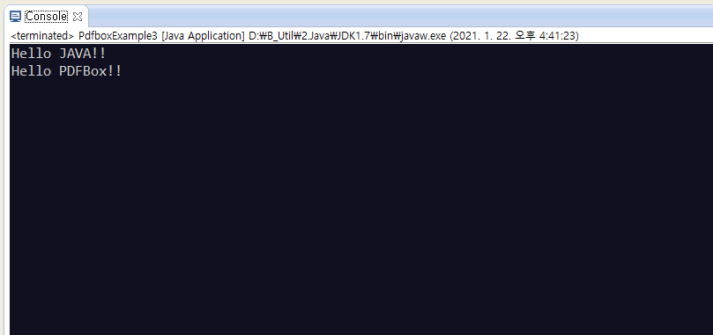
PDFBOX 예시 3
PDFBOX를 이용해 기존의 pdf 파일에서 콘텐츠를 콘솔창에 출력

Slide 19
iTEXT 정의
iText는 개발자가 다음과 같은 작업을 수행 할 수 있도록 개발 된 SDK
- XML 파일 또는 데이터베이스의 데이터를 기반으로 문서 및 보고서 생성
- PDF로 제공되는 다양한 대화 형 기능을 활용하여 지도 및 책 만들기
동적으로 생성되거나 조작 된 PDF 문서를 웹 브라우저에 서비스
응용 프로그램에 iText를 구축해야만 PDF 작성 및 조작 프로세스를 자동화 할 수 있다.
iTEXT란 ?

Slide 20
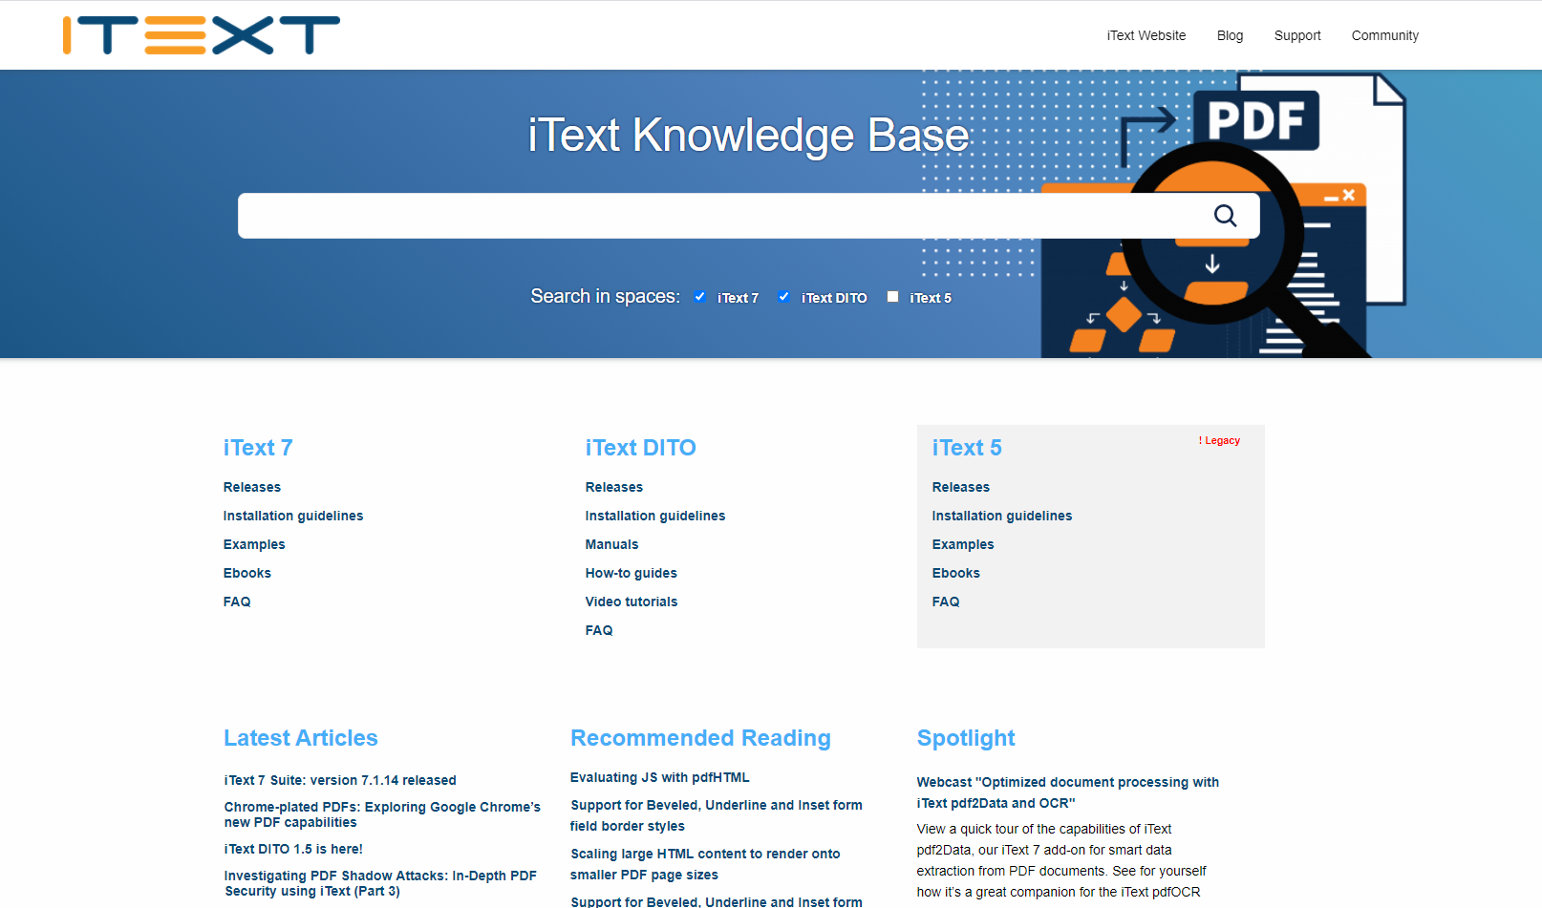
iTEXT 관련 사이트
#홈페이지
https://kb.itextpdf.com/home

Slide 21
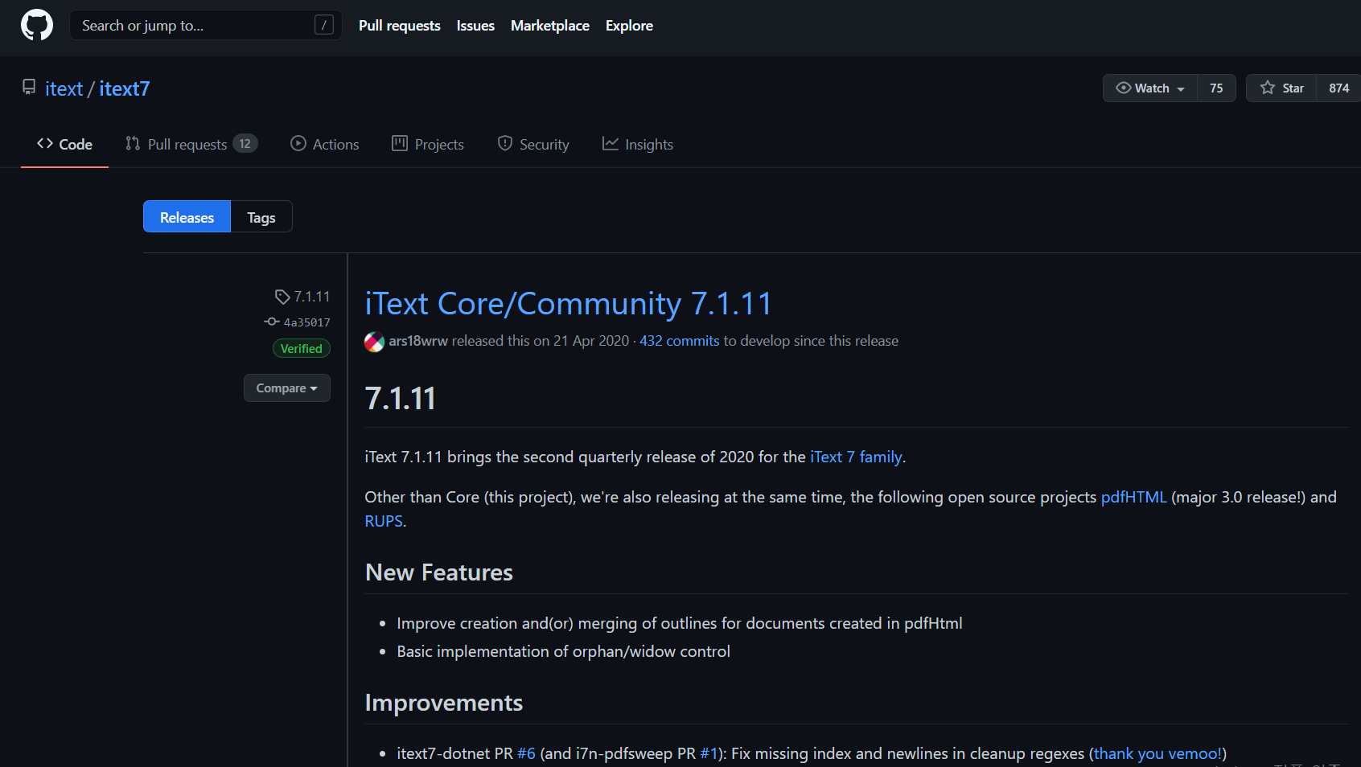
iTEXT 관련 사이트
#Github
소스 공유
https://github.com/itext/itext7/releases/tag/7.1.11

Slide 22
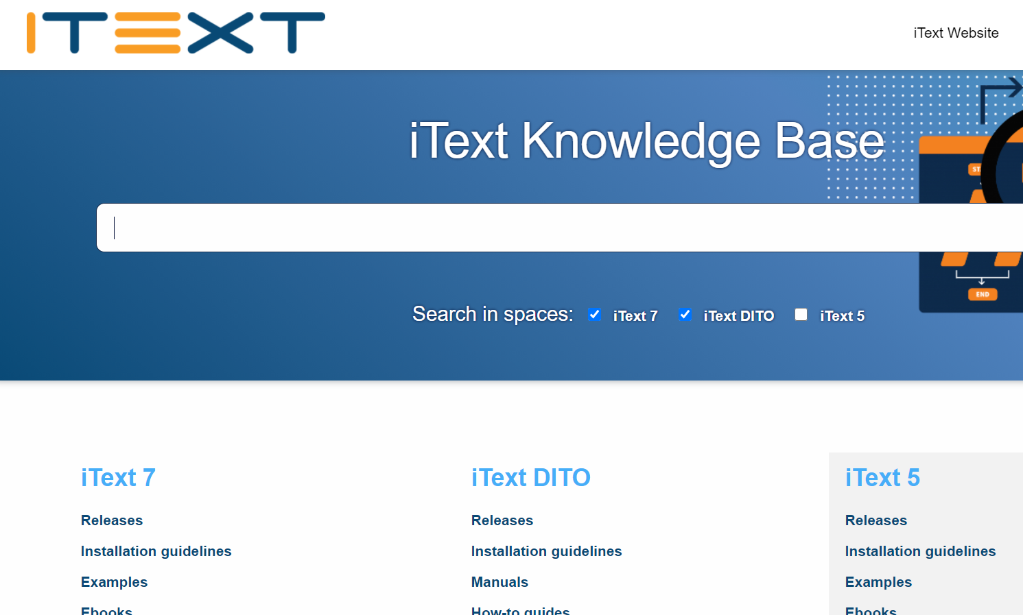
iTEXT 다운로드 방법
홈페이지
iText 7 Releases 클릭

Slide 23
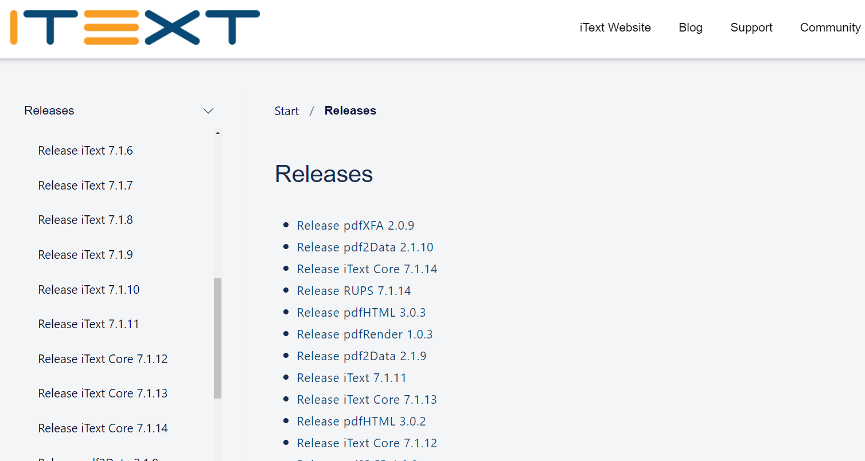
iTEXT 다운로드 방법
홈페이지
iText 7 Releases 클릭
Release iText 7.1.11 클릭

Slide 24
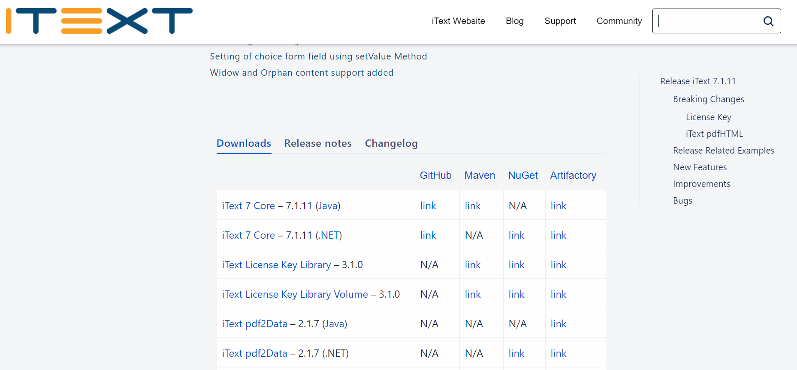
iTEXT 다운로드 방법
홈페이지
iText 7 Releases 클릭
Release iText 7.1.11 클릭
iText 7 Core – 7.1.11 (Java) Github 링크 클릭

Slide 25
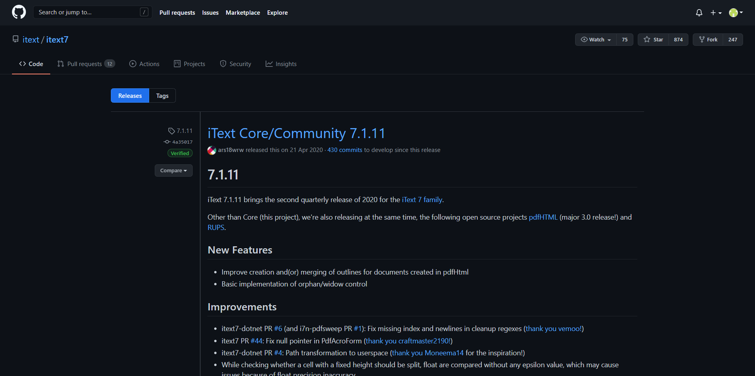
iTEXT 다운로드 방법
홈페이지
iText 7 Releases 클릭
Release iText 7.1.11 클릭
iText 7 Core – 7.1.11 (Java) Github 링크 클릭
Github 링크 접속

Slide 26
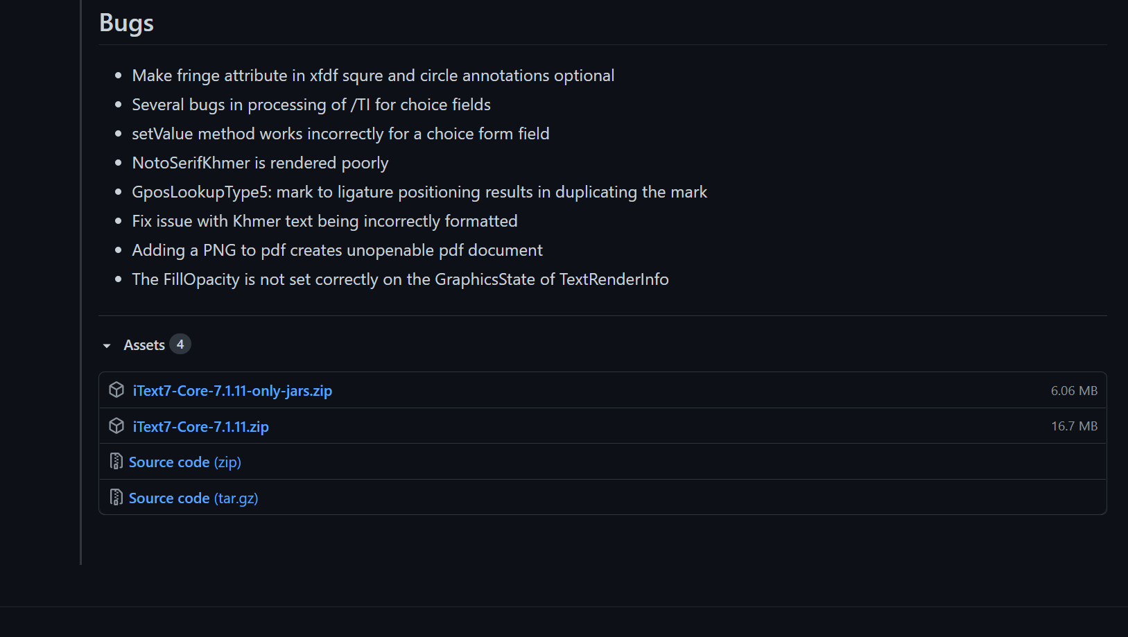
iTEXT 다운로드 방법
홈페이지
iText 7 Releases 클릭
Release iText 7.1.11 클릭
iText 7 Core – 7.1.11 (Java) Github 링크 클릭
Github 링크 접속
iText7-Core-7.1.11
-only-jars.zip
파일 다운로드

Slide 27
iTEXT 사용법
다운로드 받은 파일 찾기
해당 프로젝트를 우클릭 한 뒤 Properties 클릭
Libraries 탭에서
AddExternal JARs… 를 클릭

Slide 28
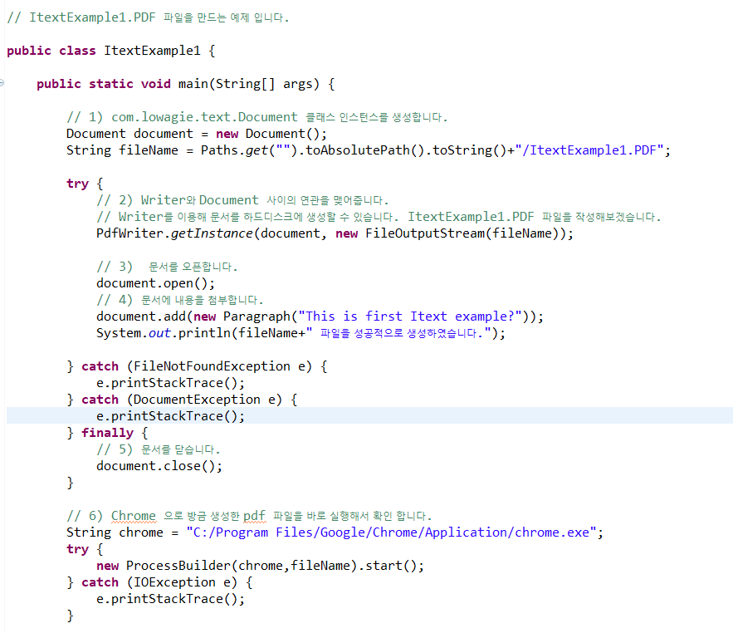
iTEXT 생성 소스 1

Slide 29
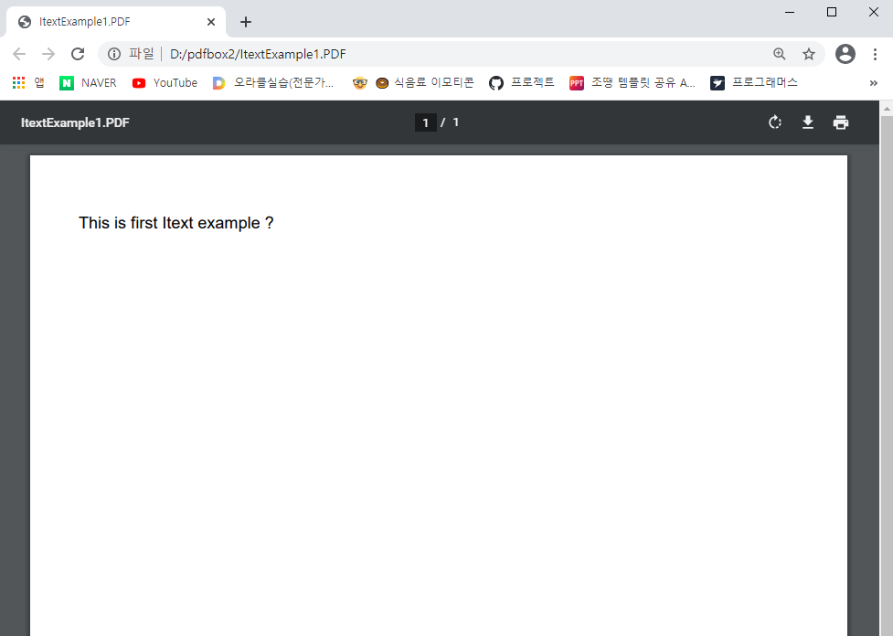
iTEXT 예시 1

Slide 30
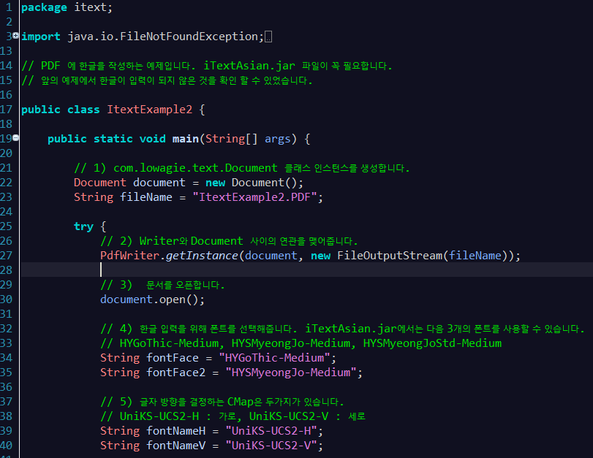
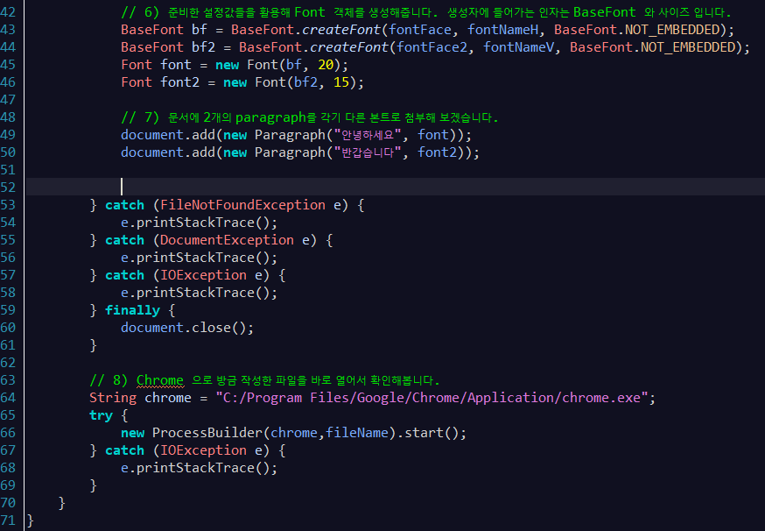
iTEXT 생성 소스 2

Slide 31
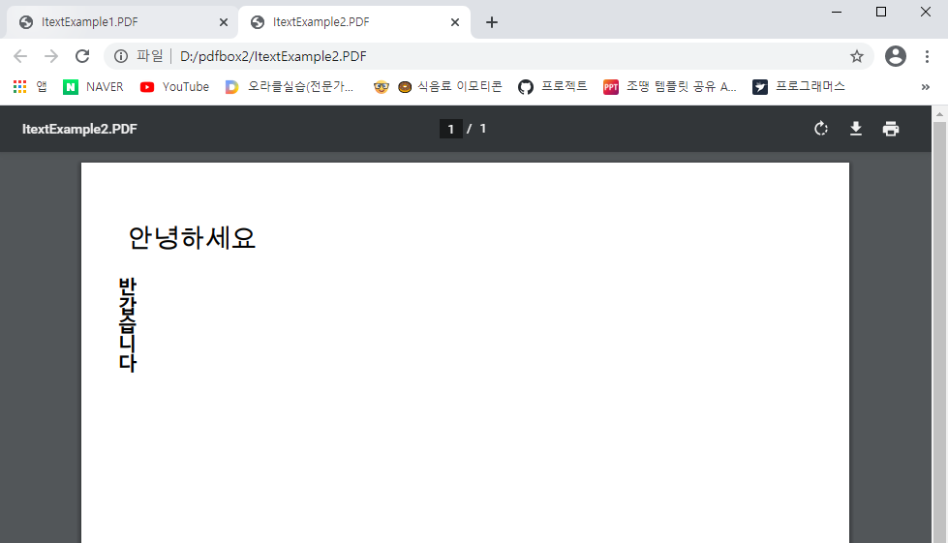
iTEXT 예시 2

Slide 32
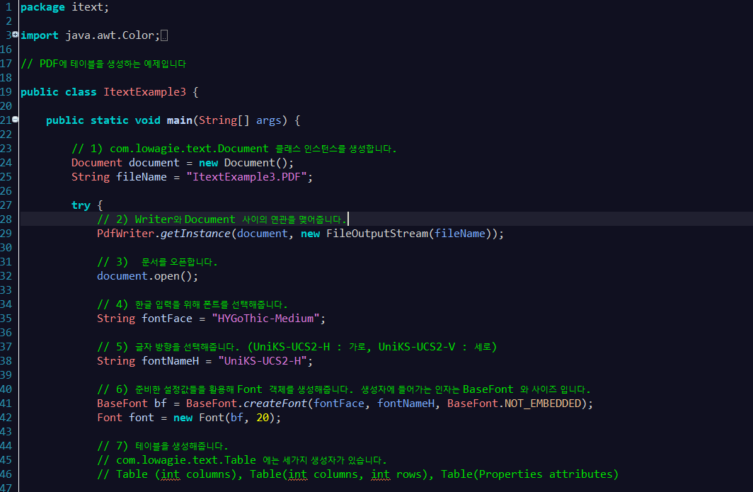
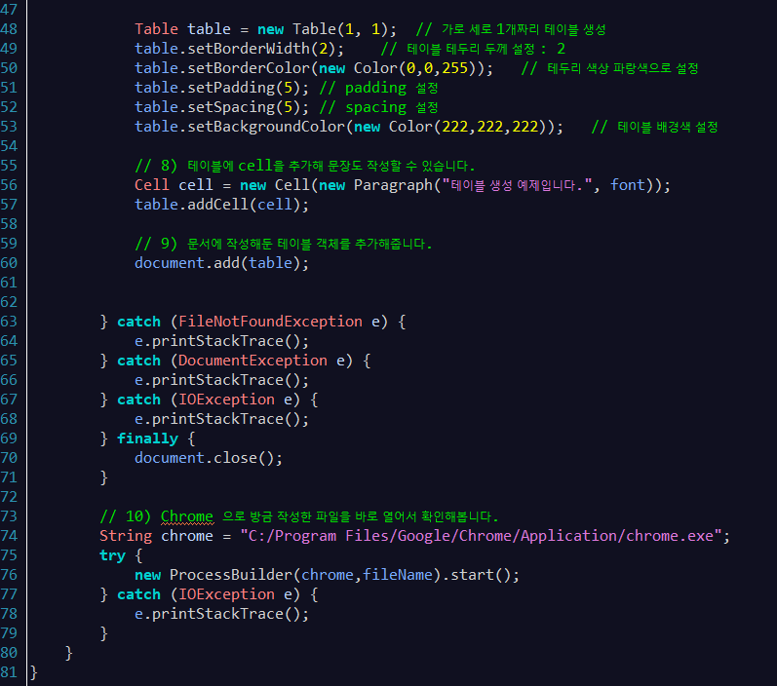
iTEXT 생성 소스 3

Slide 33
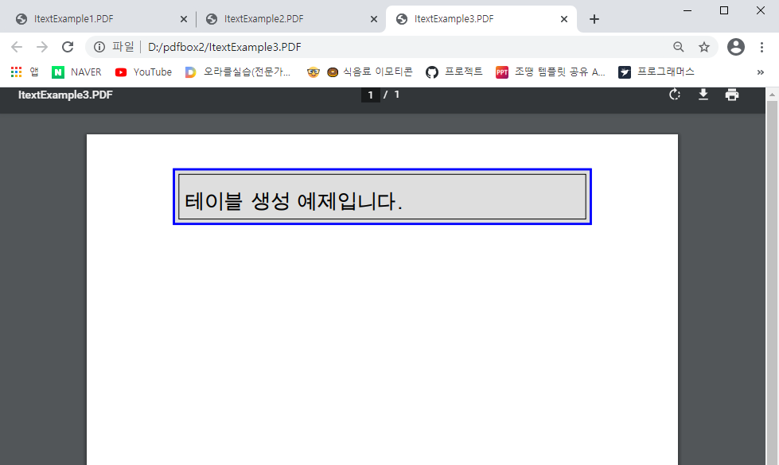
iTEXT 예시 3

Slide 34
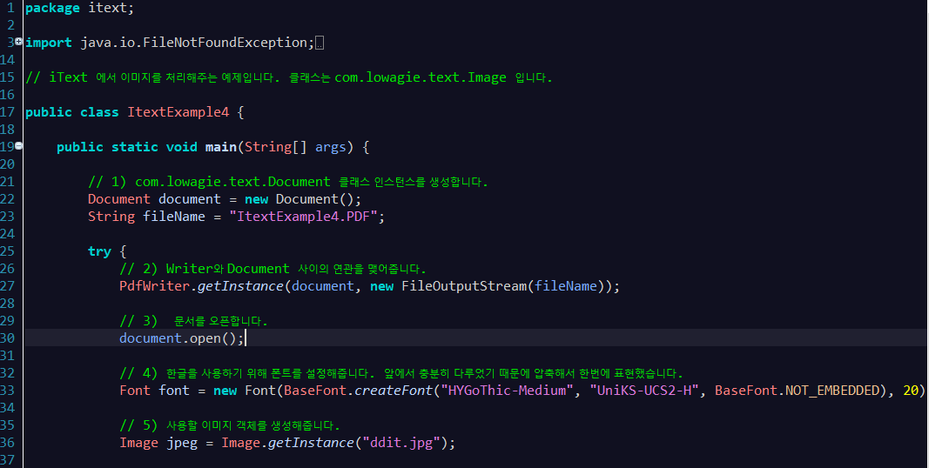
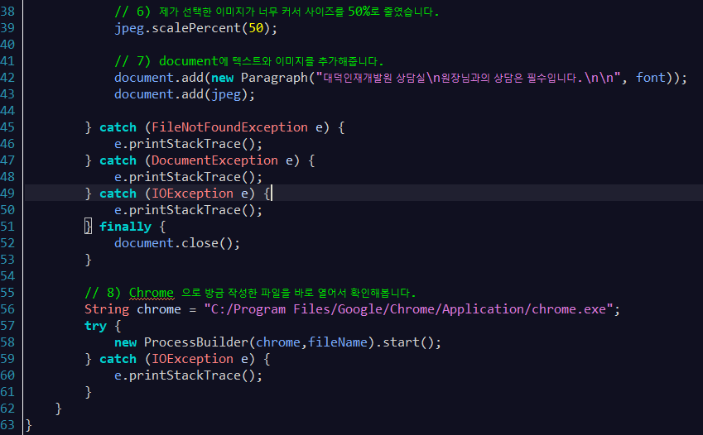
iTEXT 생성 소스 4

Slide 35
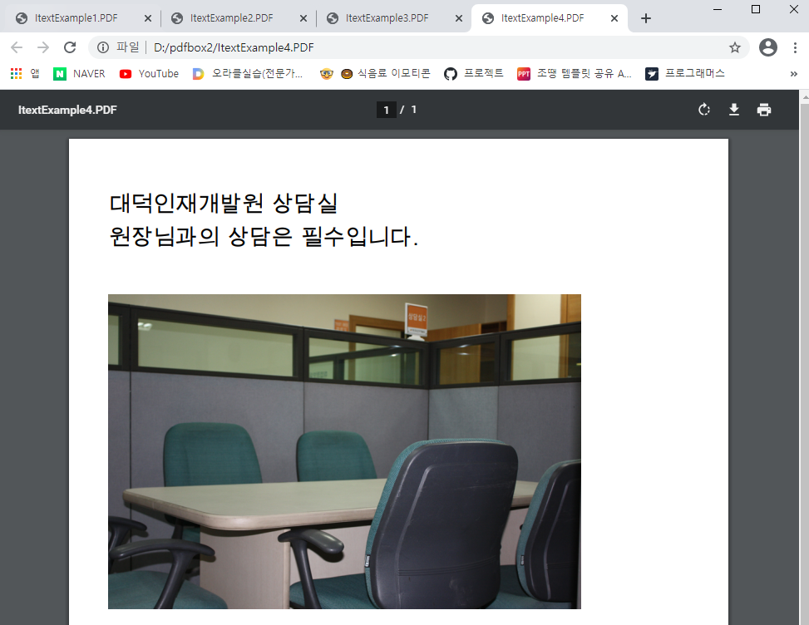
iTEXT 예시 4

Slide 36
QnA

Slide 37
Thank you

